Slide 1
NotFat
Memorándum de inversión — IA multimodal para nutrición automatizada

Slide 2

Introducción
NotFat es una plataforma que elimina el registro manual de datos, permitiendo la gestión de la salud mediante foto o voz.
Ofrece una experiencia escalable para el mercado latinoamericano, combinando visión computacional, procesamiento de voz y sincronización con wearables.

Slide 3

01
Resumen ejecutivo

Slide 4
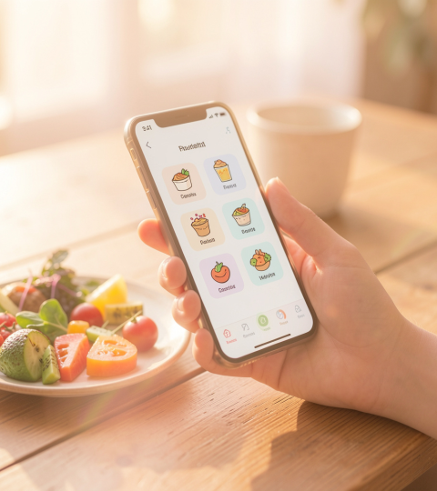
Visión general
NotFat combina IA multimodal y una arquitectura escalable para automatizar el seguimiento nutricional.
Propuesta: reconocimiento instantáneo de alimentos, ajustes metabólicos personalizados y soporte continuo vía Coach de IA.

Slide 5
Problema y oportunidad
El 80% abandona por la fricción del registro manual. Más de 1.9 mil millones de adultos con sobrepeso representan una necesidad masiva.
El mercado de Digital Health vale $374 B con crecimiento anual del 17.9%, mostrando una ventana clara de escalamiento.

Slide 6
Propuesta de valor
NotFat elimina la fricción del registro nutricional mediante IA multimodal: foto, voz y escaneo.
Ofrece seguimiento automatizado, ajustes metabólicos personalizados y un Coach de IA para adherencia prolongada.

Slide 7

01
Tecnología y negocio

Slide 8

Arquitectura técnica
Frontend en React Native + Expo para experiencia nativa.
Backend con Supabase (Postgres), Edge Functions para procesamiento de IA y gestión en tiempo real con Zustand.

Slide 9
Modelo de monetización
Estrategia freemium para adquisición masiva.
Suscripción premium ($9.99/mes) con Coach de IA, análisis avanzado y planes personalizados. Pagos integrados (MercadoPago).

Slide 10
Escalabilidad y mercado
Diseño pensado para millones de usuarios con esquema de datos robusto (70 tablas) y delegación de IA a la nube.
Mercado LATAM inicial, oportunidad en un sector de $374B con crecimiento anual del 17.9%.

Slide 11
Conclusiones
NotFat convierte el registro nutricional en una experiencia invisible, aumentando adherencia y resultados.
Propuesta escalable y monetizable, lista para capturar demanda en salud digital en América Latina.

Slide 12
MERCI !
Do you have any questions?
youremail@freepik.com
+34 654 321 432
yourwebsite.com
Please keep this slide for attribution

